Slide 1


ČRTIČNI PRIKAZ

Slide 2
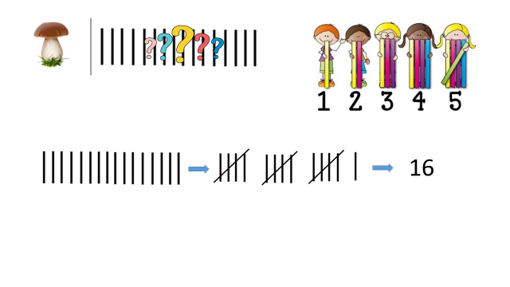
16

Slide 3

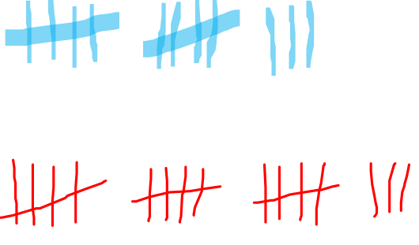
13 =
18 =
ČRTIČNI PRIKAZ | ŠTEVILO
12
16

Slide 4

PREPIŠI V KARIRASTI ZVEZEK. ŠTEVILA ZAPIŠI S ČRTIČNIM PRIKAZOM.
7
13
20
PREPIŠI ČRTIČNI PRIKAZ IN ZRAVEN ZAPIŠI ŠTEVILO.
PREPIŠI ČRTIČNI ZAPIS IN ZRAVEN ZAPIŠI ŠTEVILO

Slide 5
